Slide 1


Licenciatura em Engenharia Informática Laboratórios de Informática IV
Universidade do Minho
Processo de Desenvolvimento de Software
Modelo em Espiral
O cliente pode optar por abortar o projecto se considerar o risco de desenvolver o produto
demasiado alto.
Grupo : Ana Almeida, Bruno Torres, João Mano, Patrícia Rocha

Slide 2
Licenciatura em Engenharia Informática Laboratórios de Informática IV
Universidade do Minho
Introdução
Descrição
Conclusão

Slide 3
Licenciatura em Engenharia Informática Laboratórios de Informática IV
Universidade do Minho
Introdução
Proposto num artigo de Barry W. Boehm nos finais da década de 80, é representado por uma espiral em vez de um processo sequencial.
Baseia-se num processo iterativo e incremental, procura introduzir relativamente ao modelo cascata, o conceito de incerteza.

Slide 4
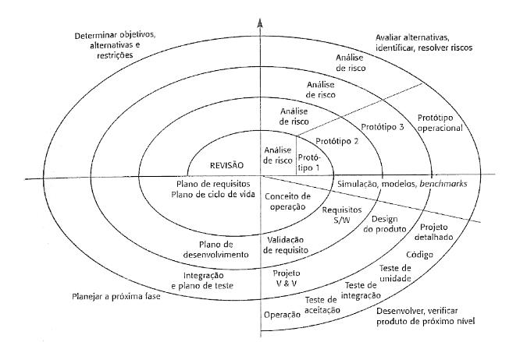
Licenciatura em Engenharia Informática Laboratórios de Informática IV
Universidade do Minho
Notes:
Esta é a espiral do processo, divide-se em 4 fases:
Definição de objetivos;
Identificar e avaliar riscos;
Desenvolvimento e validação;
Planeamento da próxima iteração (se houver).

Slide 5
Licenciatura em Engenharia Informática Laboratórios de Informática IV
Universidade do Minho
Descrição
Combina características do Modelo em Cascata com uma abordagem de prototipagem.
Mais indicado para projetos de larga escala, dispendiosos e/ou complexos.
O cliente pode optar por abortar o projeto se considerar o risco de desenvolver o produto demasiado alto.
Notes:
Foca-se na necessidade de iterar para controlar riscos:
Concepção de um primeiro “desenho” do sistema.
Um primeiro protótipo é construido a partir do passo anterior
Desenvolvimento de um segundo protótipo a partir do primeiro (este passo é iterado até o cliente estar
satisfeito):
Avaliação do protótipo anterior (pontos fortes e fracos, riscos)
Definição de requisitos para o novo protótipo
Planeamento e conceção do novo prtótipo
Construção e teste do novo protótipo
O produto final é construído a partir do protótipo final e, depois de avaliado e testado, entra em produção.

Slide 6
Licenciatura em Engenharia Informática Laboratórios de Informática IV
Universidade do Minho
Foca-se na necessidade de iterar para controlar riscos:
Definição dos requisitos com o maior detalhe possível.
Conceção de um primeiro “desenho” do sistema.
Um primeiro protótipo é construído a partir do passo anterior.
Desenvolvimento de um segundo protótipo a partir do primeiro (este passo é iterado até o cliente estar satisfeito).
O produto final é construído a partir do protótipo final e, depois de avaliado e testado, entra em produção.

Slide 7
Licenciatura em Engenharia Informática Laboratórios de Informática IV
Universidade do Minho
Prós e Contras

Slide 8
Licenciatura em Engenharia Informática Laboratórios de Informática IV
Universidade do Minho
Conclusão

Slide 9
Licenciatura em Engenharia Informática
Universidade do Minho
Laboratórios de Informática IV
Processo de Desenvolvimento de Software
Grupo : Bruno Torres, João Mano, Patrícia Rocha

